Slide 1
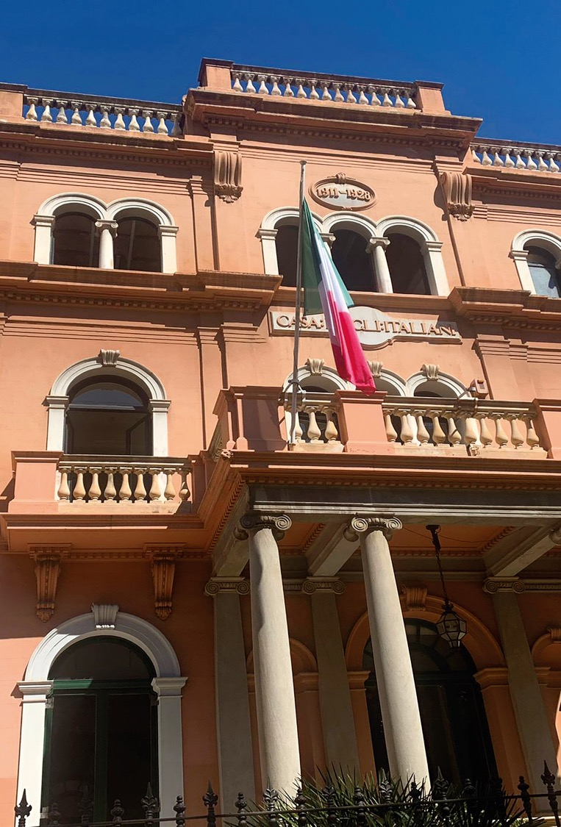

Sportello Utile
“dichiarazione dei redditi in spagna”
28 marzo ore 19:00
Presenta: Giulia Lorenzoni
RelatorI: Mauro Palmieri Avvocato in Palmieri Studio Lex
Paolo Manzin Dottore Commercialista e Revisore dei conti in Italia, Consulente aziendale in Spagna

Slide 2

Agenda
Il Mod. 100-D, soggetti obbligati a presentarlo
Come e quando si presenta il Mod. 100-D
Modalitá
Dichiarazione precompilata ¨Borrador¨
Tassazione

Slide 3
ModULO D-100
Il Mod. 100-D é il modulo per la dichiarazione di redditi per i contribuenti con residenza fiscale in Spagna e che abbiano raggiunto le soglie minime di introiti stabiliti per legge.
Residenza fiscale in Spagna: sono coloro che risiedano in Spagna per almeno 183 giorni durante il un anno naturale (da 01 gennaio a 31 diciembre).
Introiti minimi che generano l’ obbligo di presentare la dichiarazione di redditi:
LAVORATORI AUTONOMI: con introiti di almeno 1k Euro;
LAVORATORI DIPENDENTI: (i) Con un unico datore di lavoro, se ricevono almeno 22k Euro, o se vi é piú di un datore di lavoro, essendo che il seconodo e successivi non superino i 1,5k Euro (ii) Con piú datori di lavoro se ricevono al meno 14k Euro.
PENSIONATI: Con introiti di almeno 22k, o se multipensionati di 14k.
PENSIONI COMPENSATORIE: 14k, se sono non esenti.
AMMINISTRATORI DI SOCIETA CHE FATTURANO MENO DI 100k: 14k
INTROITI PER CORSI, CONFERENZE, OPERE ARTISTICHE, SCIENTIFICHE, LETTERARIE: 14k.
REDDITI DI FONDI, AZIONI : 1,6k, se hanno gia subito ritenuta.
REDDITI PRESUNTI PER GLI INMOBILI, BUONI DEL TESORO, AYUTI PUBBLICI: 1k, la somma di tutti essi.
REDDITI INMOBILI: 1k

Slide 4
CASI IN CUI SI DEVE PRESENTARE IL MODULO ANCHE SE NON SI ARRIVA AI MINIMI
In ogni caso va presentato il modulo se:
Se si ha diritto a deduzioni per acquisizione della casa.
Se si ha diritto a deduzioni per piani di pensioni e strumenti simili.
Se si ha il diritto di deduzioni per DOPPIA IMPOSIZIONE.
Se si chiede la devoluzione delle ritenute in eccessoIl Mod. 720 ed il suo regime sanzionatorio ha assurto alle cronache internazionali UE un paio di anni fa perché stato oggetto di una censura con disapplicazione da parte della Corte di Giustizia Europea

Slide 5
Come e QUANDO si presenta il modulo 100-d
Dal 11 Aprile al 31 Giugno, tranne nel caso di dichiarazioni di redditi liquidate mediante addebito diretto bancario, in questo caso il termine finisce il 27 Giugno.
Se si conferma la bozza generate dal sistema, BORRADOR, si puó concludere la procedura:
- INTERNET (nella sede della Agenzia delle Entrate spagnola AEAT)
-APP della AEAT
-TELEFONICAMENTE
-DI PERSONA, negli uffici della AEAT (con appuntamento)
Mediante un professionista riconsciuto come collaboratore dell’AEAT (Avvocato, commercialista)
Non confermando il BORRADOR, e presentando il modulo compilato dal contribuente nel sistema dell’AEATmediante:
-CERTIFICATO ELETTRONICO
-SISTEMA CL@AVE PIN (https://clave.gob.es/)
-NUMERO DI REFERENZA. (https://sede.agenciatributaria.gob.es/) con il n. della casella 505 del modulo del 2021 o con l’ IBAN della tua banca.

Slide 6
Modalità della dichiarazione dei redditi
INDIVIDUALE. In modo indipendente rispetto al coniuge.
CONGIUNTA. Se vi é nucleo familiare:
-Coniugi non separati legalmente + figli minorenni non emancipati o maggiorenni incapacitá dettata dal giudice.
-Unione di fatto e separati o divorziati. Uno dei coniugi + figli
Si accumulano i redditi dei membri della famiglia e si applicano riduzioni:
-Coniugi: -3.400Euro
-Monopartenali: -2.400Euro

Slide 7
DICHIARAZIONE PRECOMPILATA “BORRADOR”.
DOVE E COME ACCEDER AL BORRADOR: sulla web della AEAT https://sede.agenciatributaria.gob.es , mediante il CERTIFICATO DIGITALE, il sistema CL@AVE PIN, il numero di riferimento.
É obbligatorio controllare e se necessario modificare il BORRADOR, e una volta sicuri che é corretto si puó confermare/presentare. I DATI CONTENUTI NEL BORRADOR SONO RESPONSABILITA DEL CONTRIBUENTE.
Il 70% delle dichiarazioni precompilate contengono errori! I principali sono:
Domicilio, esistenza di seconda residenza, membri nucleo familiare , dati sul valore degli inmobili, e i redditi
Il 90% non riflette alcune o tutte le spese detraibili o riduzioni, specialmente:
-detrazioni per maternitá, -pensione manutenzione minorenni caso separazione
-spese di viaggio e utenze per lavoratori autonomi, -retribuzioni in natura

Slide 8
conseGuenze della mancata presentazione del modulo o della presentazione con errori
-DICHIARAZIONE NON A DEBITO: dai 100 ai 200 Euro
-DICHIARAZIONE A DEBITO: Multa del 50% al 150% del debito + ricarico dal 5% i primi 3 mesi e 20% dopo 12 mesi + 5% di interessi

Slide 9
Tipologia degli introiti da includer nella dichiarazione di redditi
2- REDDITI INMOBILI: a) Affitti e subaffitti. b) Redditi presunti
3-ALTRI REDDITI (INVESTIMENTI)
4- REDDITI LAVORO IN PROPIO: lavoratori autonomi, liberi professionisti, artigiani, agricoltori, artisti....
5-PREMI E ALTERAZIONI DEL VALORE DEL PATRIMONIO: Benefici per vendita di beni, premi, divisione di comunita di beni,
6 –DETRAZIONI E INTEGRAZIONI PER OTTENERE LA BASE LIQUIDABILE
1-REDDITI DEL LAVOR: salario, redditi in natura, redditi cassa integrazione, spese di viaggio ultra regolamento, introiti piani di pensioni, assicurazioni decesso, pensioni, redditi conferenze, corsi, redditi opere letterarie, artistiche, scientifiche, pensioni compensatorie....

Slide 10

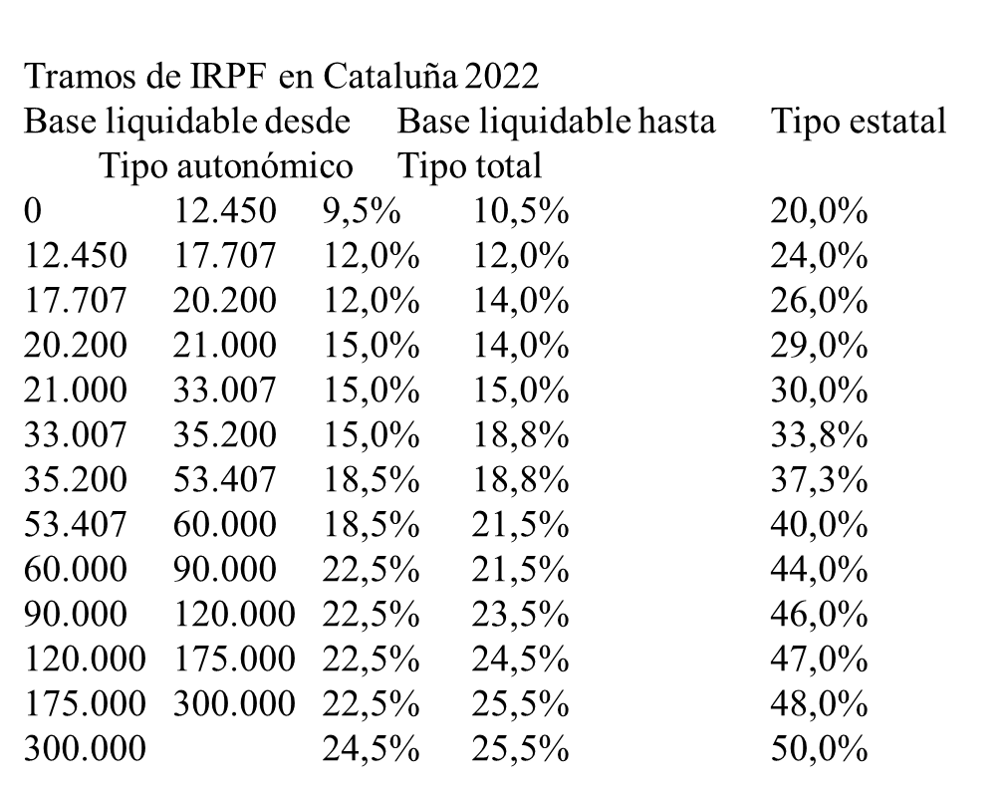
Tassazione

Slide 11
ACCENNO ALLA DICHIARAZIONE DEL PATRIMONIO

